Slide 1
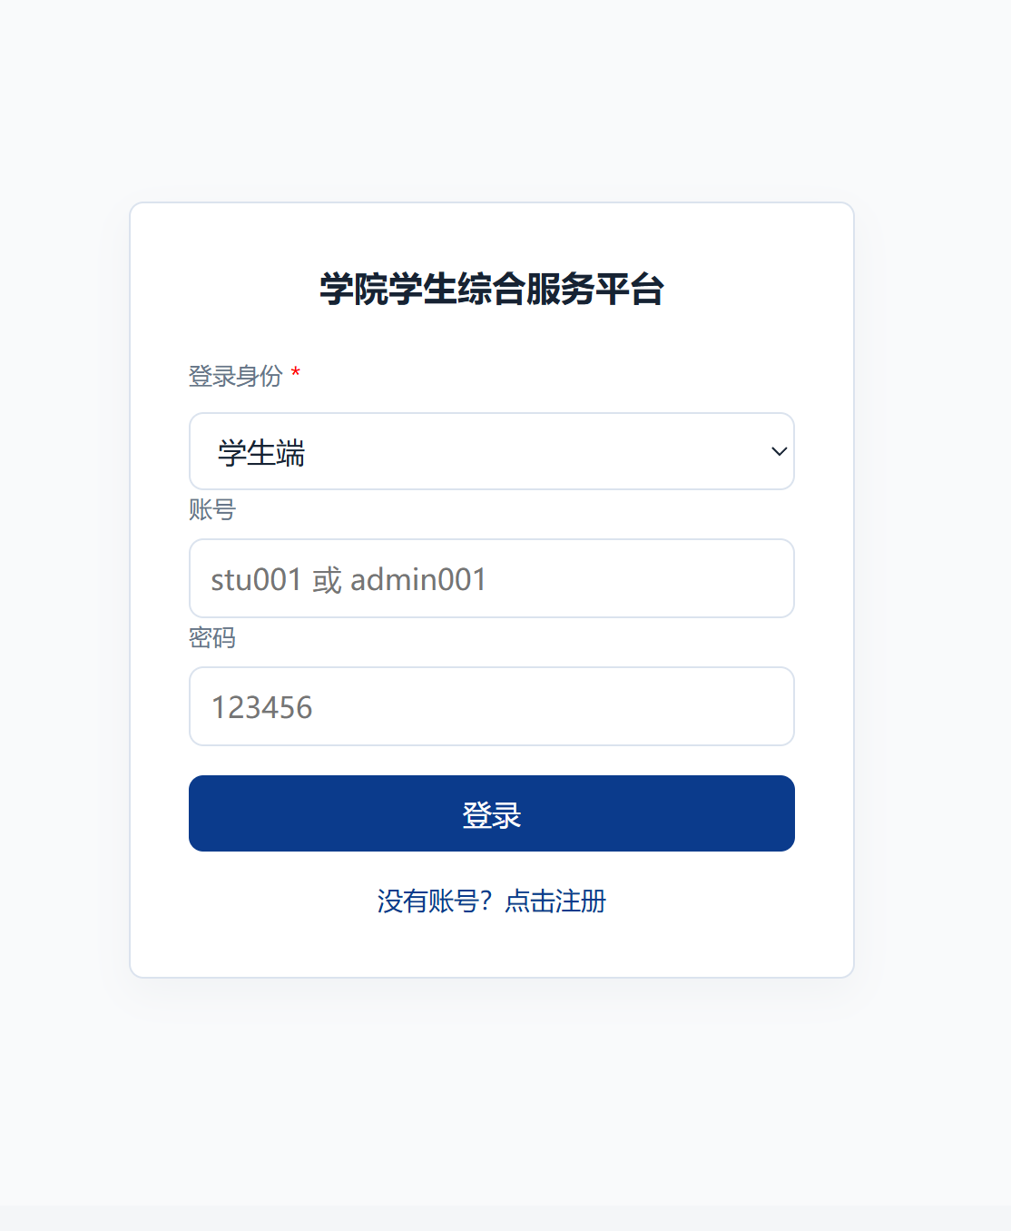
PPT
学院学生综合服务与党团管理平台
课程项目答辩 · 项目开发者汇报
为什么做 → 做了什么 → 怎么实现 → 如何验收 → 后续改进
8 分钟汇报
学生端 + 管理端 + REST API + Kingbase

Slide 2
为什么做
项目背景与需求痛点
传统学生事务的痛点
平台化后的目标
• 依赖人工沟通、微信群通知和线下材料流转
• 常见问题重复咨询，政策材料分散
• 办理流程不透明，学生难以追踪进度
• 管理老师需要频繁维护通知、审批申请、跟踪党团流程
• 电子化办理：申请、审批、证明形成闭环
• 知识库咨询：政策条目与标准问答集中维护
• 精准通知：按标签、年级和角色投递
• 流程可视化：党团进度可查、材料可追踪
→
1200+
300
2 端
服务学生规模
并发访问参考
学生端与管理端
02

Slide 3
做了什么
总体功能结构
学生端
管理员端
公共能力
• 首页概览、待办提醒、未读通知
• 智能咨询与政策知识库检索
• 党团流程时间线与材料提交
• 证明申请、PDF 预览、记录查询
• 成绩分析、模板下载、个人信息维护
• 后台首页与核心数据概览
• 用户、知识库、通知管理
• 入党 / 入团流程节点配置
• 证明申请与党团材料审批
• 模板管理、培养方案维护
• 登录注册与 JWT 鉴权
• 角色权限控制
• 文件上传与附件管理
• Excel 导入导出
• DOCX 模板与证明文件处理
两端共享同一套后端数据，避免学生端和管理员端状态不一致。
03

Slide 4
怎么实现
技术架构与运行方式
技术栈
浏览器
学生端 / 管理端
• 前端：HTML + CSS + JavaScript 单页应用
• 后端：Node.js + Express
• 数据库：人大金仓 KingbaseES，使用 pg 驱动连接
• 接口：RESTful API
• 认证：JWT Token + 角色权限中间件
• 文档能力：multer、xlsx、docxtemplater、docx-preview、html2pdf、Gotenberg / LibreOffice
↓
Express REST API
↓
JWT 鉴权
角色权限中间件
↓
业务模块
routes / controllers
↓
Kingbase 数据库
文件存储 / Gotenberg
部署时后端同时托管前端静态页面，课程服务器只需启动一个后端服务。
04

Slide 5
怎么实现
数据库设计与核心数据模型
用户与档案
知识库
通知与学业
tb_user
student_profile
admin_profile
policy_item
qa_pair
template_file
notice
notice_delivery
training_plan
course_requirement
analysis_result
党团流程
审批证明
party_process_node
student_process_record
party_process_submission
application
approval_record
certificate
数据库围绕“用户档案”展开：学生档案关联申请、流程记录、通知投递和成绩分析任务；审批记录形成可追踪留痕。
05

Slide 6
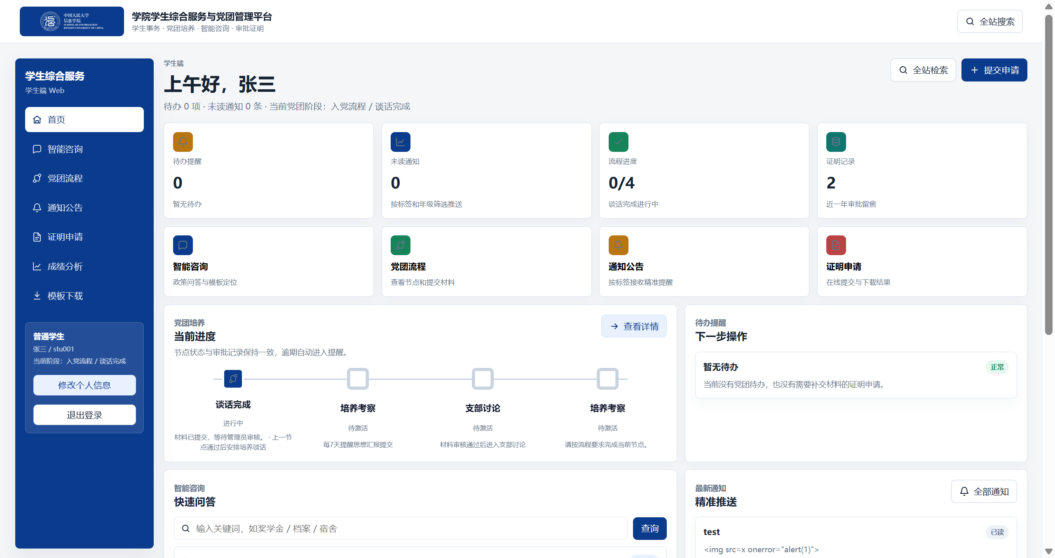
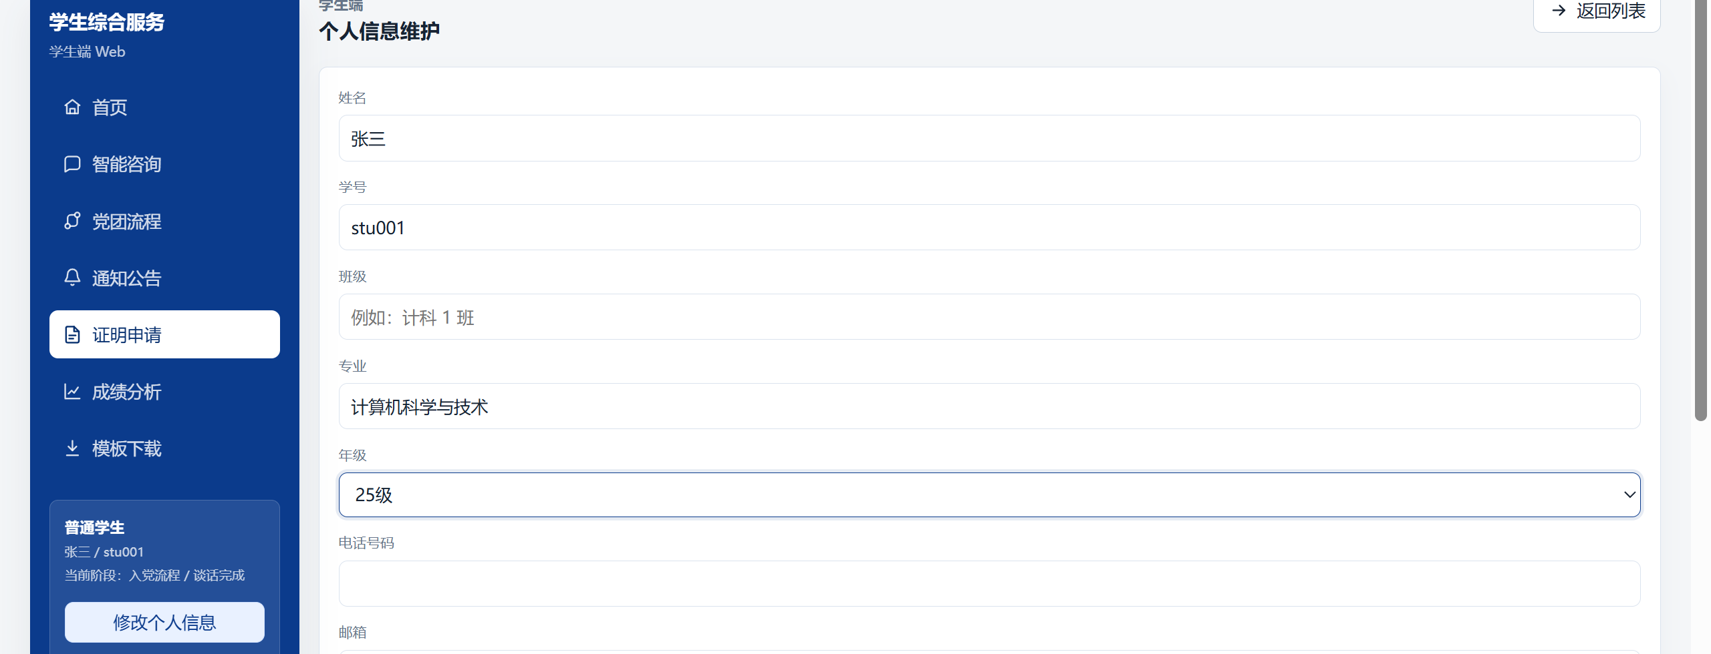
学生侧体验
学生端核心闭环
闭环价值
• 首页集中展示待办、通知、流程进度和证明记录
• 知识库通过关键词检索政策条目和标准问答
• 党团流程按节点提交材料，支持草稿与历史
• 证明申请从 DOCX 模板生成填写项，预览后提交审批
• 成绩分析与培养方案学分要求比对，输出建议
设计目标：减少“问老师、找文件、线下跑”的成本。
06

Slide 7
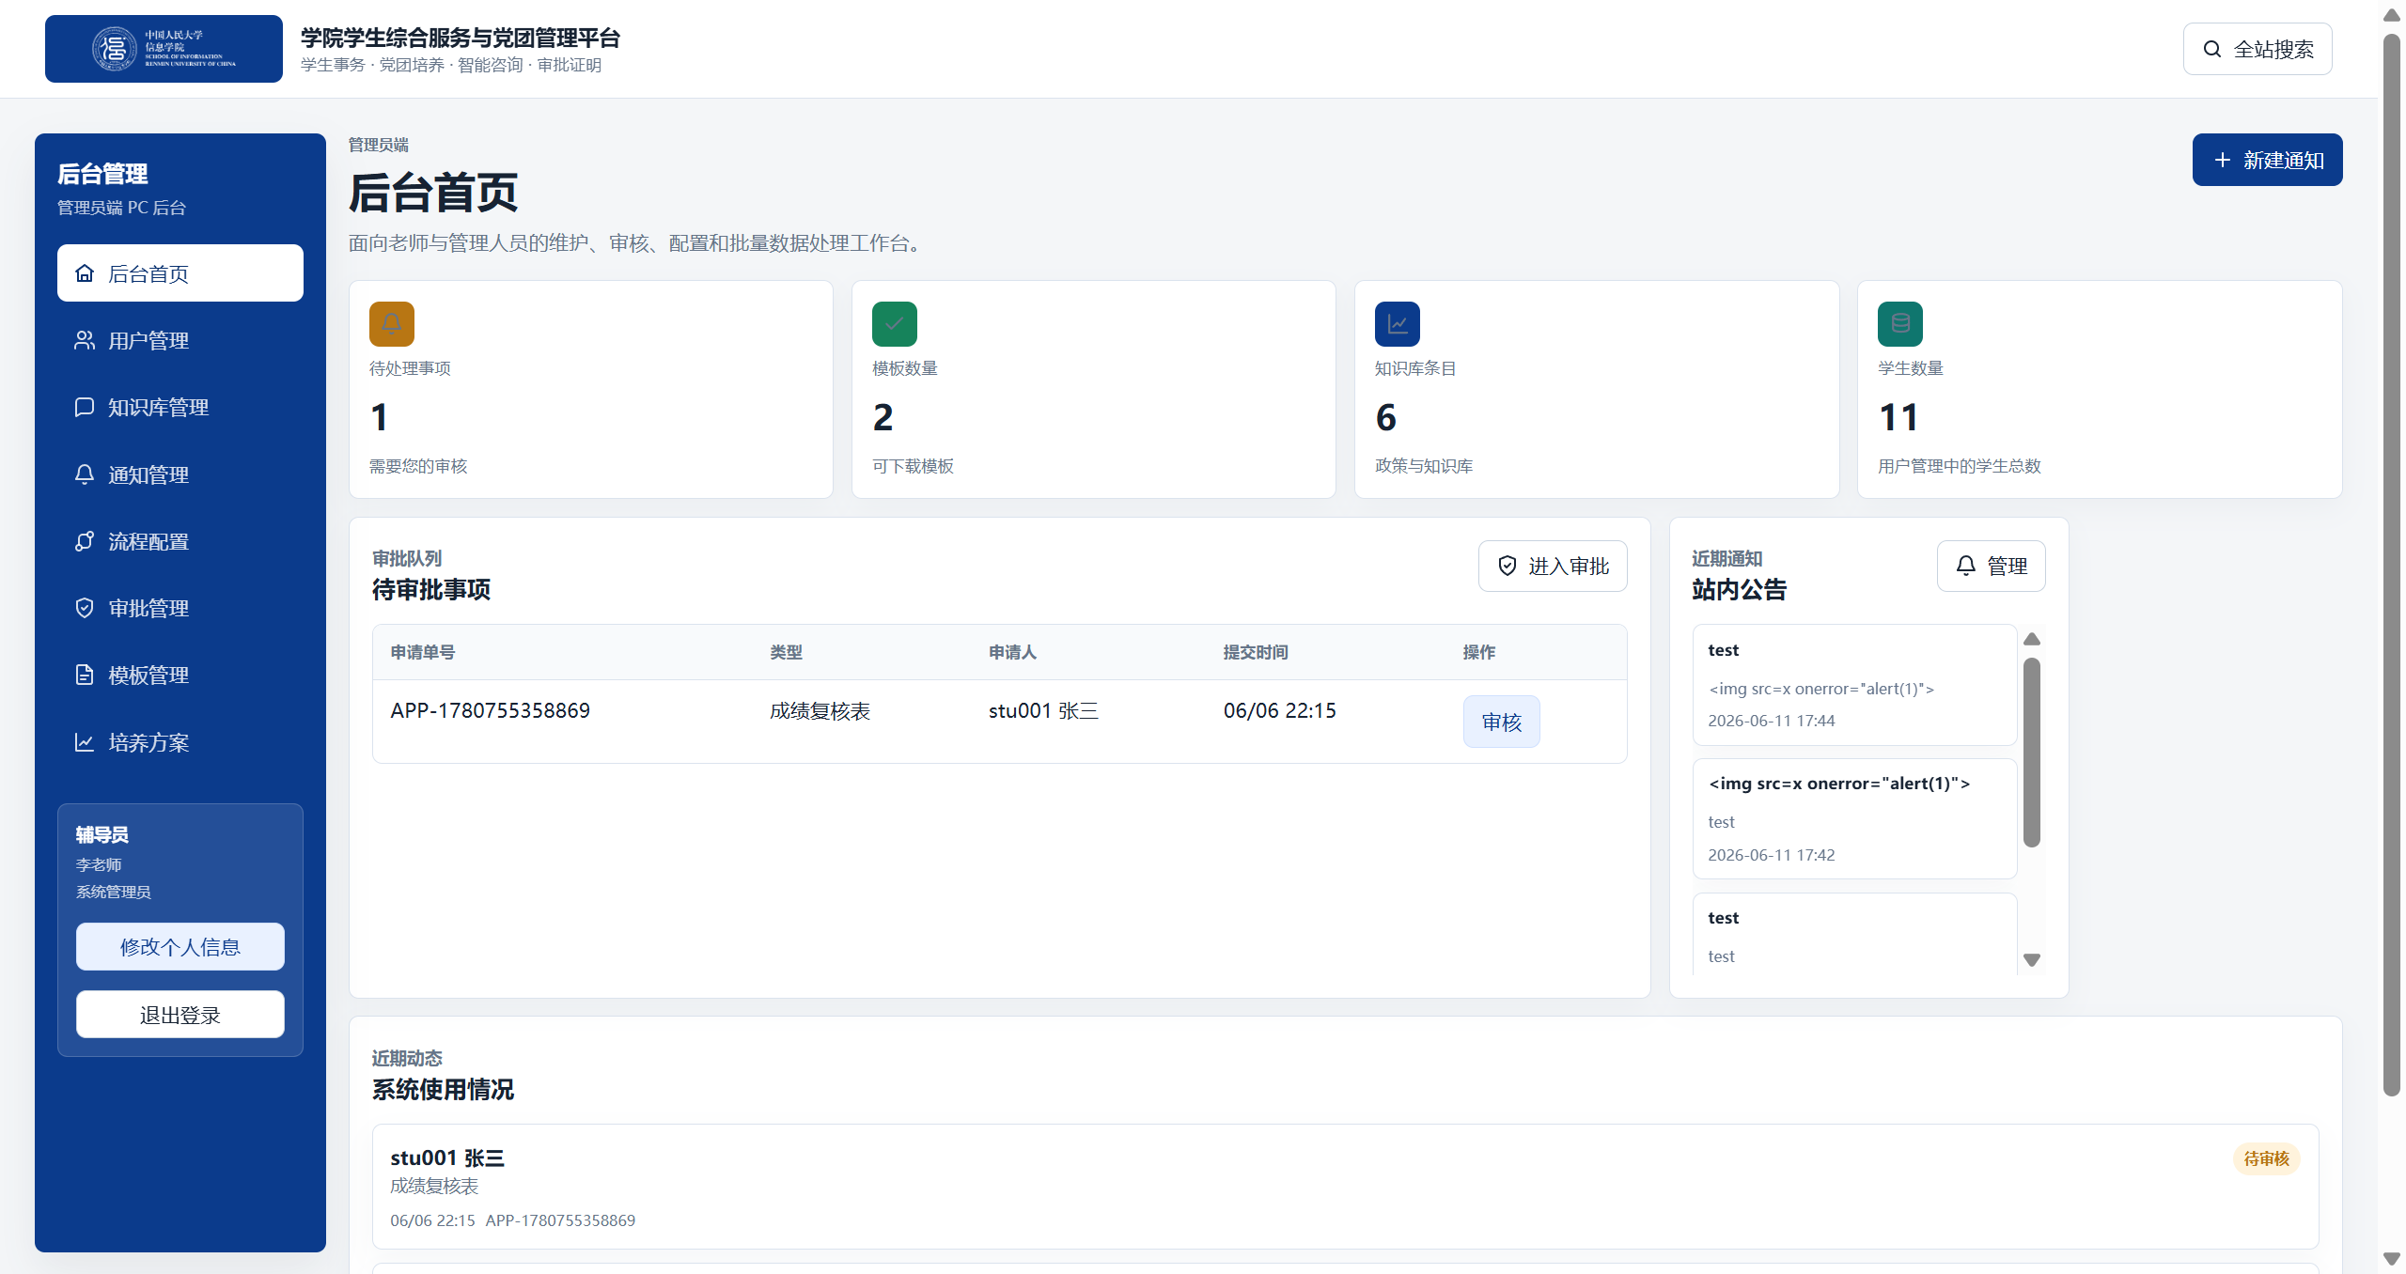
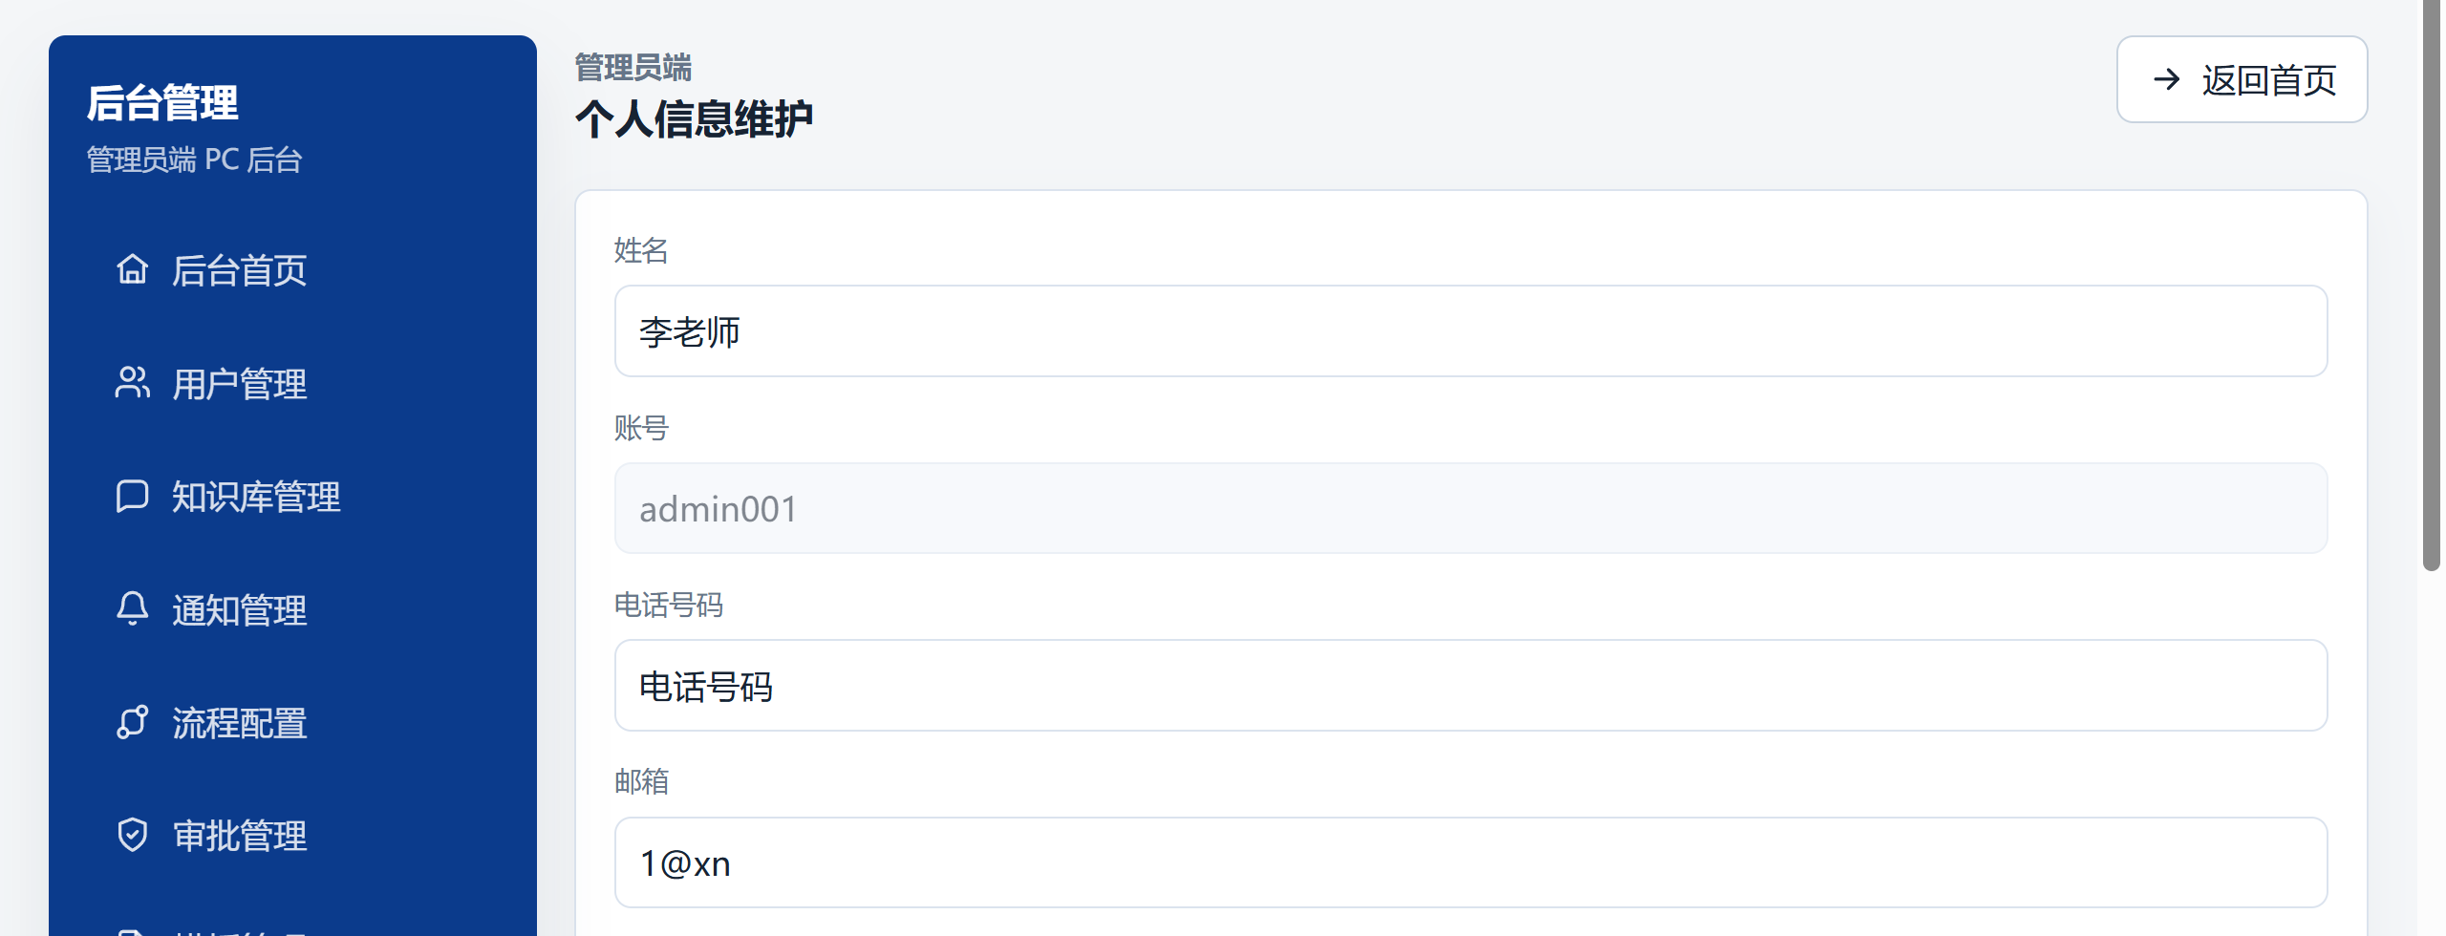
管理侧支撑
管理员端核心闭环
后台支撑能力
• 用户管理：维护账号、角色和状态
• 知识库管理：政策条目、关键词、分类与附件
• 通知管理：标签、年级、草稿、发布、批量删除
• 流程配置：入党 / 入团节点、时间、提醒规则和附件
• 审批管理：证明申请与党团材料审核
• 模板与培养方案：支撑证明生成和成绩分析
流程节点保存在数据库中，而不是写死在前端。
07

Slide 8
现场演示主线
三条重点业务流程
学生端
发起操作
→
Express
REST API
→
JWT
权限校验
→
Kingbase
数据落库
→
管理端
审核配置
→
状态回写
学生可见
登录与身份识别
证明申请审批
党团流程流转
• 账号密码校验 tb_user
• 签发 JWT
• 后续请求携带 Token
• 学生提交 application
• 管理员审核
• 结果写入 approval_record
• 管理员配置节点
• 学生提交材料
• 审核后更新个人进度
这三条链路覆盖认证、权限、数据库读写、前后端联动和状态流转。
08

Slide 9
实现亮点
技术难点与工程价值
数据驱动流程
多角色权限控制
• 入党 / 入团流程节点由管理员配置
• 支持节点时间、提醒规则、附件、材料审核
• JWT 鉴权
• student、student_leader、admin、teacher、leader 分级控制
文件与模板处理
批量与异步处理
• DOCX 模板上传、下载、填充和预览
• Gotenberg 转 PDF，LibreOffice 可作兜底
• 用户、流程、通知、政策、培养方案支持 Excel 导入导出
• 成绩单解析后与培养方案要求比对
最大难点不是单一算法，而是多个业务模块的状态一致性。
09

Slide 10
如何验收
测试、部署与交付情况
本地启动流程
建议验收链路
• 启动 Kingbase 数据库
• 配置 backend/.env
• 执行 node init_db.js
• 启动 node server.js
• 浏览器访问 http://localhost:3000/
• 课程服务器使用 deploy/linux/single-server-start.sh
• 登录与个人信息维护
• 政策查询与知识库维护
• 学生申请与管理员审批
• 党团材料提交与审核
• 成绩分析或模板下载
stu001
admin001
学生账号 / 123456
管理员账号 / 123456
仓库已包含 README、单机部署指南、使用说明、测试文档模板和交付清单。
10

Slide 11
后续改进
当前边界与生产化方向
已实现
待增强
可扩展
• 学生端与管理员端主要功能闭环
• REST API 与 Kingbase 数据落库
• 证明申请、党团流程、通知与知识库
• 密码哈希存储
• 统一错误响应与参数校验
• PDF / Excel 解析稳定性
• 自动化测试与接口测试集合
• 学校统一身份认证
• 操作日志审计与数据权限
• 证书编号、文件归档和下载权限
• 评奖评优、出国申请、活动报备等事务
答辩表述建议：当前已完成课程项目要求下的核心业务闭环，并预留生产化改造方向。
11

Slide 12
备用页
答辩提问准备
Q1 为什么没有直接接入学校现有系统？
Q2 智能咨询是不是用了大模型？
当前无法直接对接校级接口，采用导入导出过渡，架构保留 REST API 和模块边界。
当前以政策知识库和标准问答检索为主，降低政策答复不确定性。
Q3 权限是怎么控制的？
Q4 党团流程为什么可配置？
JWT + 后端中间件验证 Token + 角色数组控制接口访问。
流程节点保存在 party_process_node 表中，由管理员维护名称、顺序、时间和附件。
Q5 证明申请如何实现？
Q6 成绩分析核心逻辑是什么？
管理员上传 DOCX 模板，学生填写用途与字段，提交 application 后由管理员审核。
上传成绩单创建 transcript_task，解析课程和学分，与培养方案要求比对。
Q7 当前系统还有哪些不足？
汇报节奏建议
需补强密码哈希、统一错误结构、自动化测试、操作审计、复杂文件解析和 HTTPS。
压缩数据库细节，把更多时间留给第 8 页业务闭环演示。
12

